Slide 1
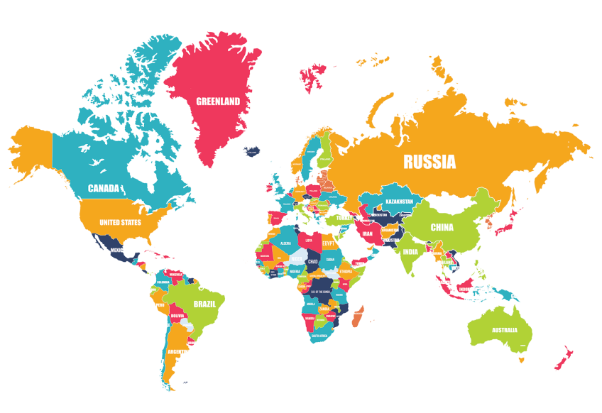
Voorbereiding op de toets!
Bladzijde 24-31

Slide 2
Wat gaan we doen?
Blz. 24 - 31
Herhalen: paragraaf 1, 2 , 3 en 4
Bespreken: drie leerlingen voor de klas!
Napraten: hoe ging de les?
Het doel: goed voorbereid je toets maken!

Slide 3
Wat moet je kunnen?
Blz. 24 - 31
1) Zelfstandig werken aan een opdracht;
2) De hoofdzaken uit de tekst verwerken in je werk;
3) Aangeven hoe je gaat leren voor je toets.

Slide 4
Dit ga je doen:
Blz. 24-31
Kies één van de paragrafen
Deze paragraaf ga je verwerken: je wordt er de expert van!
Hoe jij de expert wordt van de paragraaf, beslis je zelf.
Aan het einde van de les gaan een aantal van jullie het resultaat presenteren.
IEDEREEN moet dit kunnen doen!

Slide 5
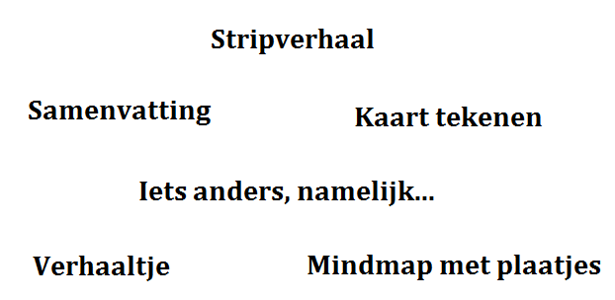
Blz. 24 - 31

Slide 6
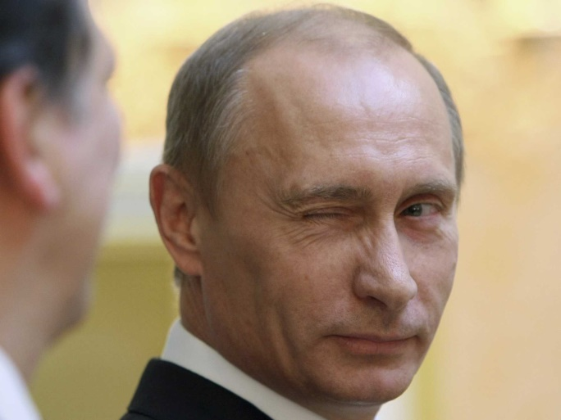
Waarom op deze manier?
Blz. 24 - 31
Je mag zelf kiezen wat je fijn vindt werken.
Je leert van elkaar tijdens de presentaties!
Iedereen moet een presentatie kunnen geven; iedereen heeft dus ook een eindresultaat!

Slide 7
Aan het werk!
Blz. 24 - 31
Kies één van de paragraven (3.1, 3.2, 3.3)
Deze paragraaf ga je verwerken: je wordt er de expert van!
Hoe jij de expert wordt van de paragraaf, beslis je zelf.
Aan het einde van de les gaan een aantal van jullie het resultaat presenteren.
IEDEREEN moet dit kunnen doen!

Slide 8
Presenteren
Blz. 24 - 31
Van elke paragraaf één iemand naar voren.
Vertel het volgende: 1) Wat heb je gemaakt? 2) Wat heb je geleerd? 3) Wat was moeilijk?

Slide 9
Je kan nu…
Blz. 24 - 31
1) Zelfstandig werken aan een opdracht;
2) De hoofdzaken uit de tekst verwerken in je werk;
3) Aangeven hoe je gaat leren voor je SO.

Slide 10
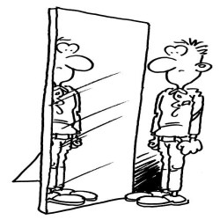
Wat vond je ervan?
Blz. 24 - 31

